Slide 1
SI PHYSIQUE M’ÉTAIT CONTÉE . . .
Gilbert Reinisch
E-mail : gilbert@oca.eu
CNRS , Observatoire de la Côte d’Azur
Université de Nice Sophia-Antipolis
(Niamey, Lycée La Fontaine: mars 2010)

Slide 2
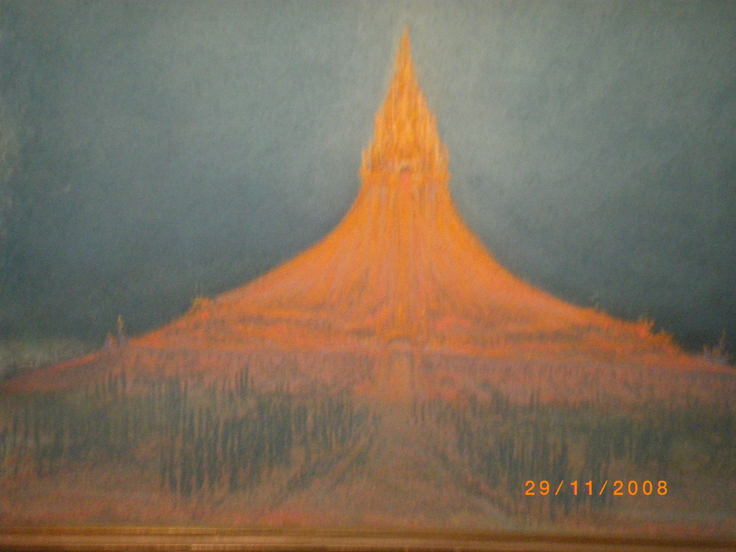

Slide 3
La relativité d’Einstein
Qualitativement, elle traduit deux idées très simples:
1) l’espace et le temps ne sont plus indépendants: ils se fondent l’un et l’autre
dans un nouveau concept à 3+1=4 dimensions: l’espace-temps.
2) la matière crée la courbure de l’espace-temps; la courbure de l’espace-temps détermine le mouvement de la matière
Quantitativement, le formalisme mathématique devient très compliqué

Slide 4
Mais peut-on accélérer indéfiniment une particule ?
OUI répond la mécanique classique : par exemple dans un champ de pesanteur uniforme et en se donnant un temps infini
NON répond la Nature : il existe une vitesse limite (c = vitesse de la lumière) telle que quand on s’en approche, « tout se mélange» et on ne « reconnaît plus rien »:
l’espace, le temps, l’énergie, la masse

Slide 5
Mécanique relativiste
La masse, c’est de l’énergie
et
l’énergie, c’est de la masse : on peut transformer de l’énergie en matière ou de la matière en énergie selon la fameuse loi
E = m c²

Slide 6
Peut-on réduire à l’infini l’espace et le temps ?
OUI , répond la mécanique classique : par exemple en tentant de reproduire pour l’atome de dimension 1/100 000 000 cm un mini système solaire: atome dit « de Bohr », début du XXème siècle)
NON , répond la Nature : quand on veut réduire le produit de la masse m , de l’incertitude Δx sur la position x , et de l’incertitude Δv sur la vitesse v d’une particule, il existe une limite dite « quantique », de valeur numérique h, en dessous de laquelle on ne descend jamais : c’est le fameux principe d’incertitude:
m . Δx . Δ v > h =/= 0
(le nombre h est très très très petit, mais pas nul !)

Slide 7
Conséquence : mécanique quantique
m . Δx . Δ v > h =/= 0 ; Donc:
l’état de repos (v=Δv=0) n’existe pas : la particule est toujours en mouvement
le vide absolu : E ~(½) m v² = 0 n’existe pas non plus : le vide contient toujours de l’énergie ! (c’est ce qu’on appelle “l’énergie du vide” ou les “fluctuations quantiques”)

Slide 8
mécanique quantique relativiste
puisque le vide contient de l’énergie E, et puisque l’énergie, c’est de la masse, alors
le vide contient de la masse m=E/c²
lorsque l’on s’approche de la limite des fluctuations quantiques définies par le très très très très très petit intervalle de temps :
Δt ~ h / E = h / mc² ~ 0,000000000000000000001 s !

Slide 9
exemple: un électron de masse m
Est-ce qu’ un électron dont l’énergie-de-masse est E = mc² peut « apparaître » (ou « disparaître ») dans une fluctuation quantique de durée Δt ~ h / mc² ?
Réponse : NON ! Car le vide est électriquement neutre et doit donc le rester !

Slide 10
=> le couple électron - positron
électron : charge e <0 : masse m
positron : charge e >0 : masse m
Seule solution : il peut apparaître (ou disparaître) pendant le temps très court
Δt ~ h / 2mc² correspondant à E = 2mc² une paire électron-positron, de charge totale nulle !

Slide 11
Application numérique :
Δt = 0,000000000000000000001
= 10^(-21) seconde !
Même sur des temps si extraordinairement courts, l’effet de la “création-destruction” (ou “fluctuation du vide”) de cette paire “électron-positron” peut être mesuré en laboratoire...
Ce qui fait de la mécanique quantique la théorie
la plus précise de l’histoire des sciences …

Slide 12
Ma biblio préférée …
« ne dites pas à dieu ce qu’il doit faire », F. De Closets, Seuil (2004) : très bon bouquin, bien écrit, sur l’extraordinaire aventure de la physique au cours du XXème siècle
« initiation à la physique quantique », V. Scarani, Vuibert (2003) : pas une seule équation; le top absolu pour illustrer les paradoxes de la méca Q, par exemple le coup du tirage à plie ou face pour les deux particules quantiques …
« le miroir aux neutrinos », F. Vannucci, Odile Jacob (2003) : toujours pas d’équations; un poil plus trapu, mais plaisamment illustré de citations littéraires sur les miroirs … et, s’agissant des neutrinos, ça fait rêver !... Alors rêvons !
« l’espace-temps », J. P. Auffray, Dominos-Flammarion (1996) : en un format de super-poche très réduit, l’élixir de ce qu’il faut savoir sur la genèse des idées de la physique moderne dans un langage très accessible

Slide 13
« lumière et matière: une étrange histoire », R. Feynman, Points/Science-Seuil (1992) : un incroyable pari (réussi, bien sûr !) : l’électrodynamique quantique en quatre leçons, sans équations, par son génial inventeur !... A lire absolument .
« une brève histoire du temps », S. Hawking, Flammarion (1988) : pas une seule équation non plus; et en prime, l’une des plus célèbres signatures de la cosmologie moderne
« les trous noirs », J. P. Luminet, Points/Science-Seuil (1992) : excellent parcours, quoiqu’un peu ardu parfois, dans le zoo des bé-bêtes gravitationnelles, à la recherche des fascinants trous noirs … La dédicace à elle seule vaut le détour : « je dédie ce livre à tous ceux pour qui chaque réponse est une question » !... A nous, donc !
… et toujours, bien sûr, Baudelaire : « la nature est un temple où de vivants piliers / laissent parfois sortir de confuses paroles … », Correspondances, XIXème siècle

Slide 14
